Slide 1



LEV & MISSILES
LEV & MISSILES
WWW.LEV&MISSILES.COM
ARIEL MORESHET - 327842845
ISHAY WEISS - 215785338

Slide 2

CONTENT
01
ABOUT US
02
OUR TEAM
03
STRATEGY
04
OUR SERVICES
05
EXPERIENCE
06
QUARTER
07
NEXT PROJECT
LEV & MISSILES

Slide 3





ABOUT US
Dr. Levin, a former military strategist, recognized the need for advanced missile technology to safeguard national security in an ever-evolving global landscape. With a small team of dedicated engineers, he laid the foundation for LEV & MISSILES in a humble workshop, driven by a passion for innovation and a commitment to excellence.
To provide state-of-the-art missile technology, meticulously crafted to ensure the highest standards of national security.
Empower defense forces worldwide with cutting-edge weaponry, tailored to meet the challenges of modern warfare.
To transcend boundaries and emerge as the preeminent missile manufacturer on a global scale.
Lead the industry through a relentless pursuit of innovation, excellence, and ethical leadership.
LEV & MISSILES

Slide 4





GOALS AND OBJECTIVES
Objective n° 1
Objective n° 2
Objective n° 3
Streamline Production Processes: Implement lean manufacturing principles to identify and eliminate inefficiencies in the production line. Utilize automation and optimization techniques to reduce cycle times and improve throughput.
Minimize Errors: Implement data validation rules and error-checking mechanisms to minimize inaccuracies in data entry and processing. Utilize machine learning algorithms to detect anomalies and flag potential errors before they escalate.
Flexibility: Adopt a flexible data model that can easily accommodate new modules, features, and business processes as the company evolves. Utilize cloud-based technologies and microservices architecture to facilitate seamless integration of new functionalities.
LEV & MISSILES

Slide 5

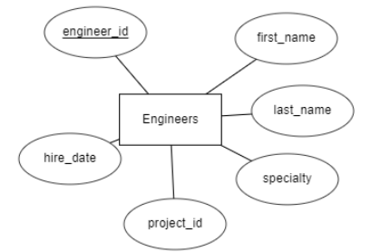
ERD - ENGINE﻿ERS
ENGINEERS: ENGINEERS DESIGN, DEVELOP, AND MAINTAIN SYSTEMS OR STRUCTURES, OFTEN SPECIALIZING IN FIELDS LIKE SOFTWARE, ELECTRICAL, OR MECHANICAL ENGINEERING.
LEV & MISSILES

Slide 6
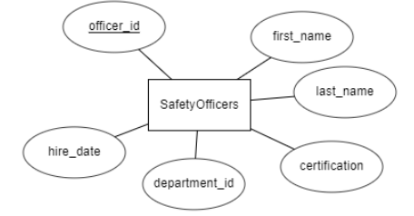
ERD - SAFETY OFFICER
SAFETY OFFICERS: SAFETY OFFICERS ENSURE THAT WORKPLACES COMPLY WITH HEALTH AND SAFETY REGULATIONS, AIMING TO MINIMIZE ACCIDENTS AND HAZARDS.
LEV & MISSILES

Slide 7
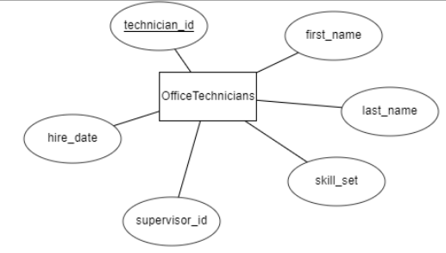
ERD - OFFICE TECHNICIANS
OFFICE TECHNICIANS: OFFICE TECHNICIANS PROVIDE TECHNICAL SUPPORT AND MAINTENANCE FOR OFFICE EQUIPMENT AND IT SYSTEMS, ENSURING SMOOTH DAILY OPERATIONS.
LEV & MISSILES

Slide 8
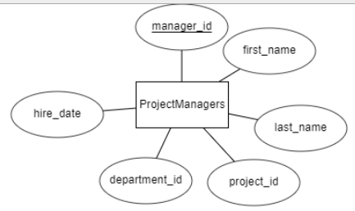
ERD - PROJECT MANAGER
PROJECT MANAGERS: PROJECT MANAGERS OVERSEE PROJECTS FROM INITIATION TO COMPLETION, ENSURING THEY MEET GOALS, STAY ON BUDGET, AND ADHERE TO TIMELINES.
LEV & MISSILES

Slide 9
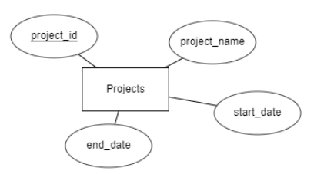
ERD - PROJECTS
PROJECTS: PROJECTS ARE ORGANIZED EFFORTS WITH DEFINED GOALS, TIMELINES, AND RESOURCES, UNDERTAKEN TO ACHIEVE SPECIFIC OBJECTIVES.
LEV & MISSILES

Slide 10
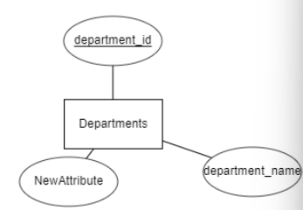
ERD - DEPARTMENTS
DEPARTMENTS: DEPARTMENTS ARE DISTINCT ORGANIZATIONAL UNITS WITHIN A COMPANY, EACH RESPONSIBLE FOR SPECIFIC FUNCTIONS OR AREAS OF EXPERTISE.
LEV & MISSILES

Slide 11
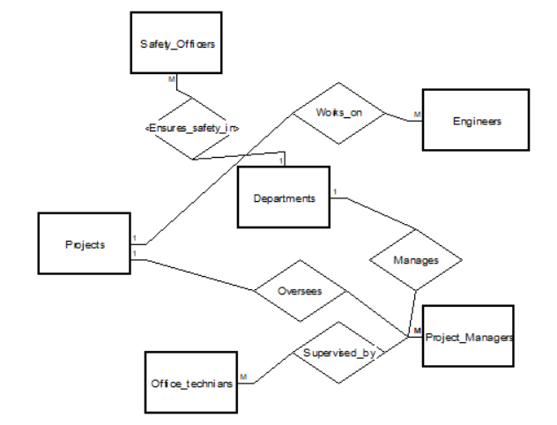
ERD - טבלת הקשרים
LEV & MISSILES

Slide 12
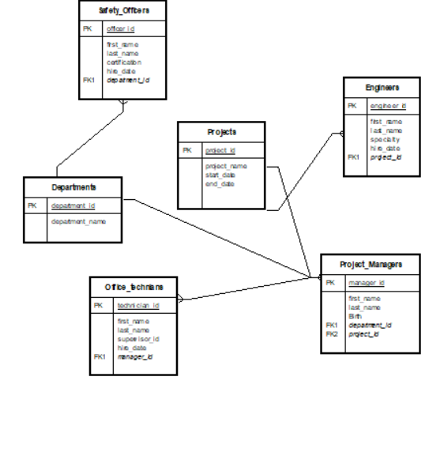
DSD
LEV & MISSILES

Slide 13
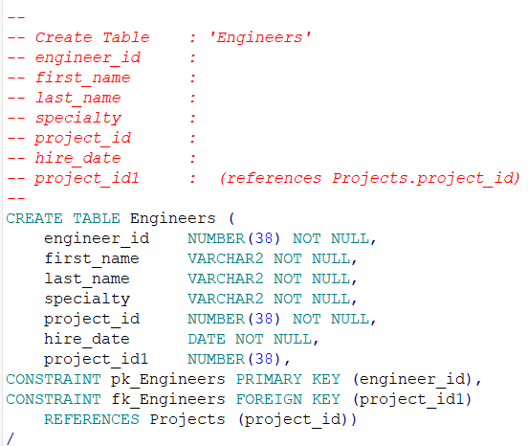
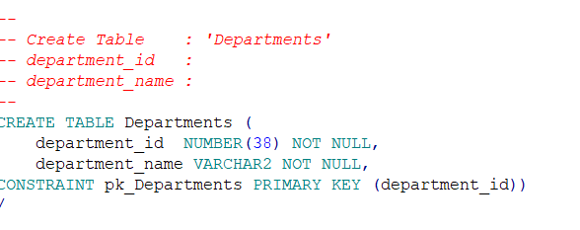
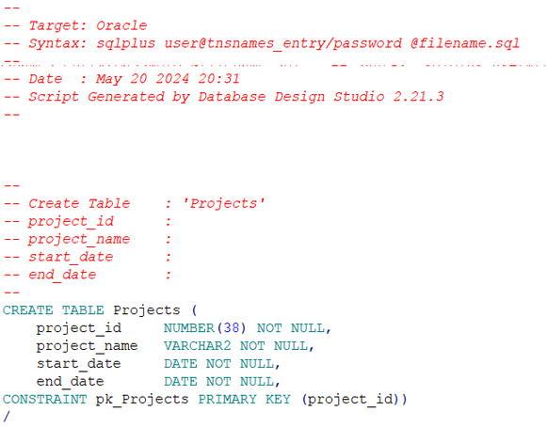
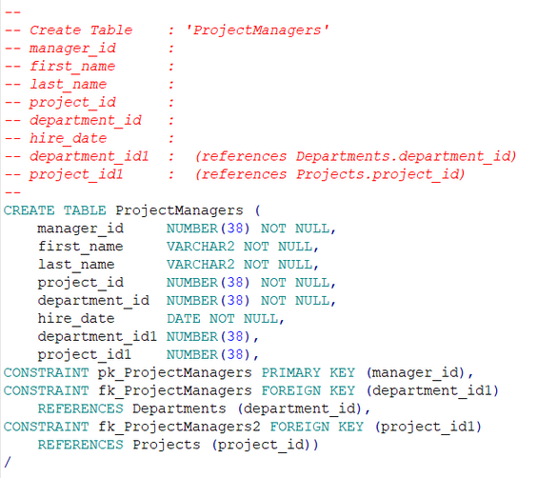
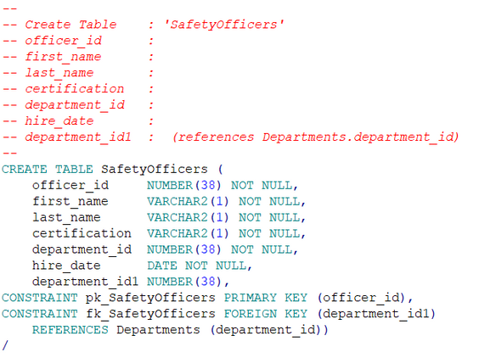
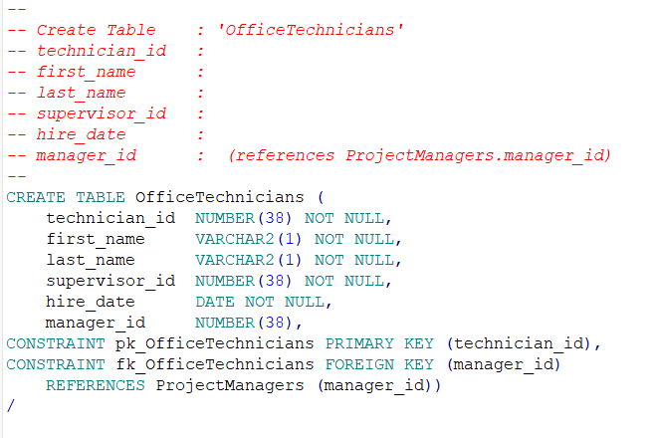
CREATE TABLES
LEV & MISSILES

Slide 14
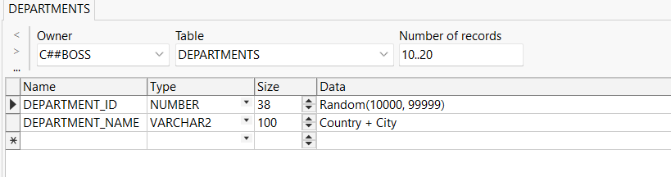
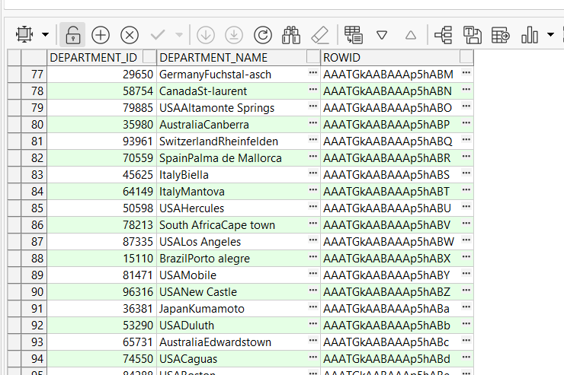
GEM TABLES - DEPARTMENTS
LEV & MISSILES

Slide 15
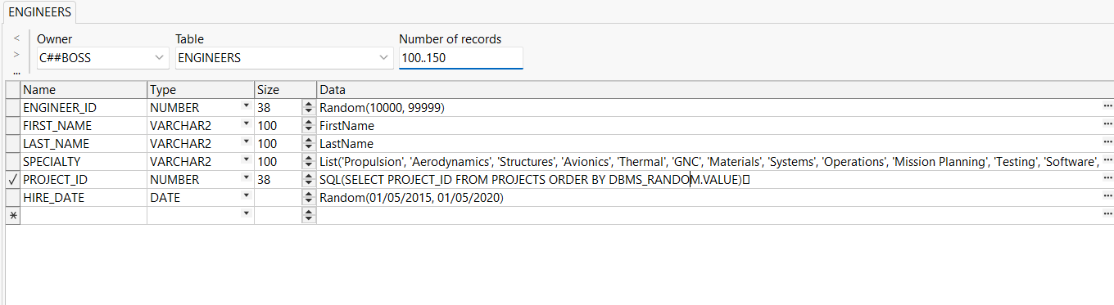
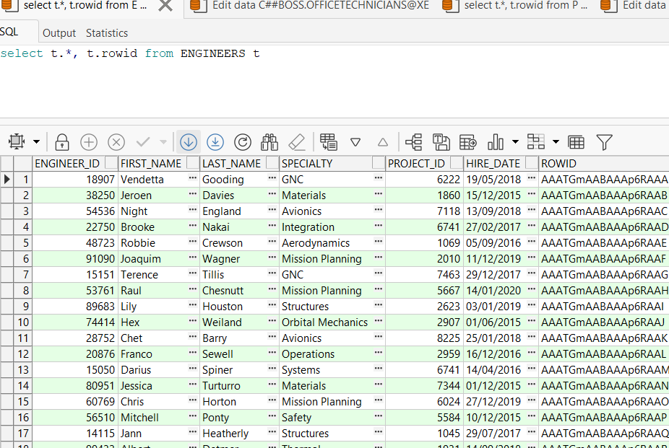
GEM TABLES - ENGINEERS
LEV & MISSILES

Slide 16
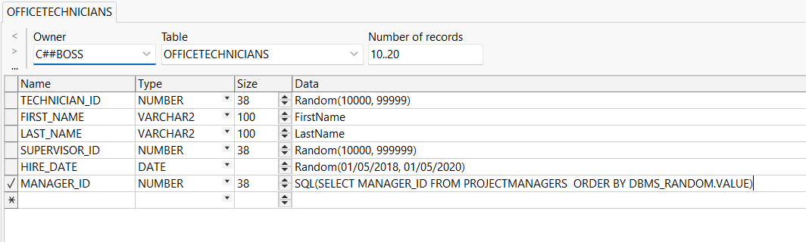
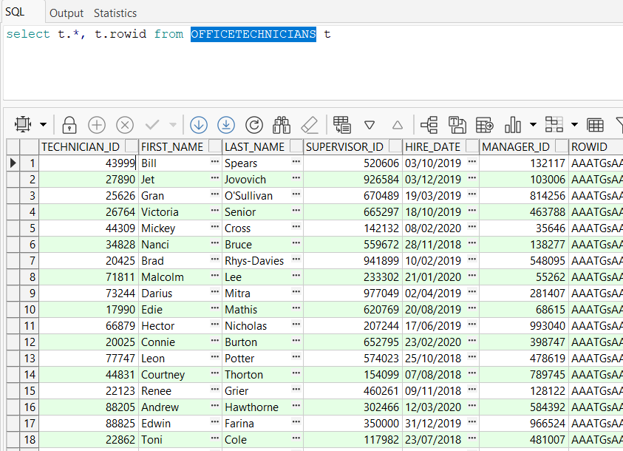
GEM TABLES - OFFICE TECHNICIANS
LEV & MISSILES

Slide 17
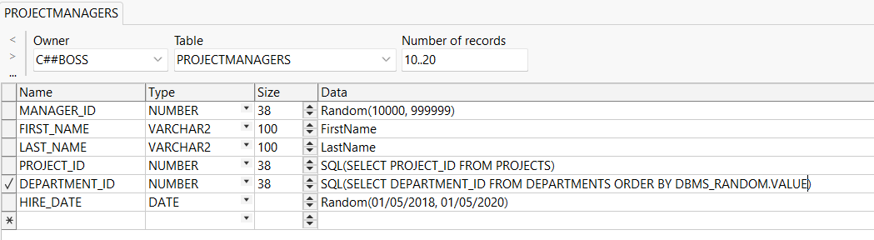
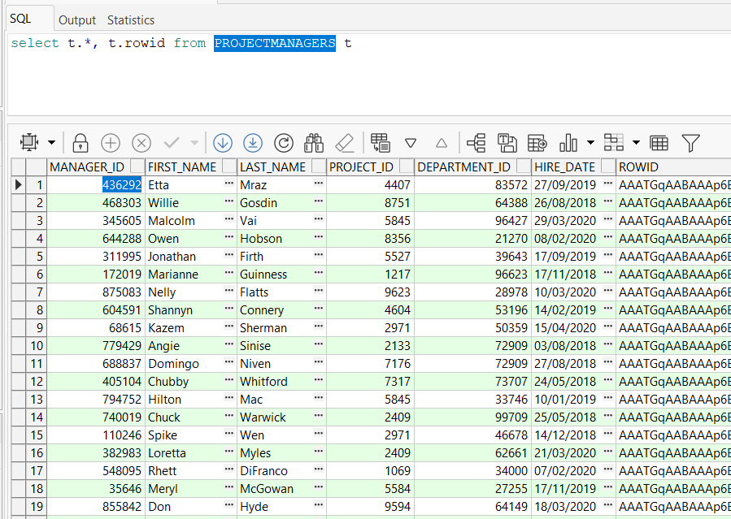
GEM TABLES - PROJECT MANAGERS
LEV & MISSILES

Slide 18
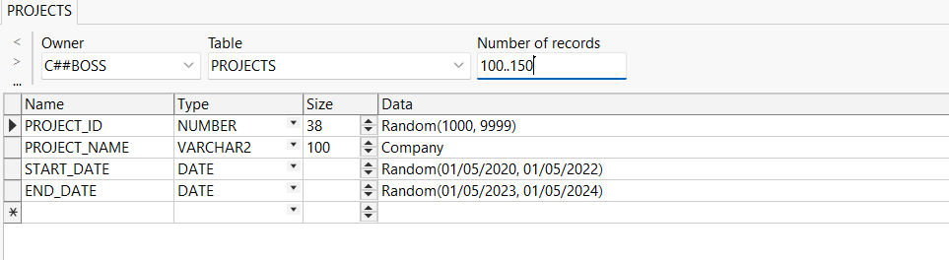
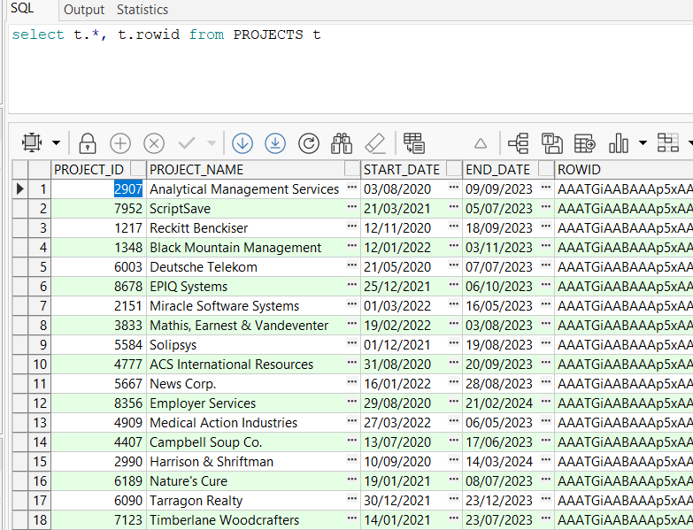
GEM TABLES - PROJECTS
LEV & MISSILES

Slide 19
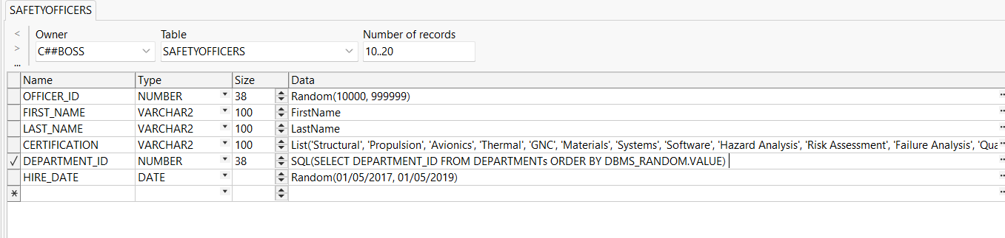
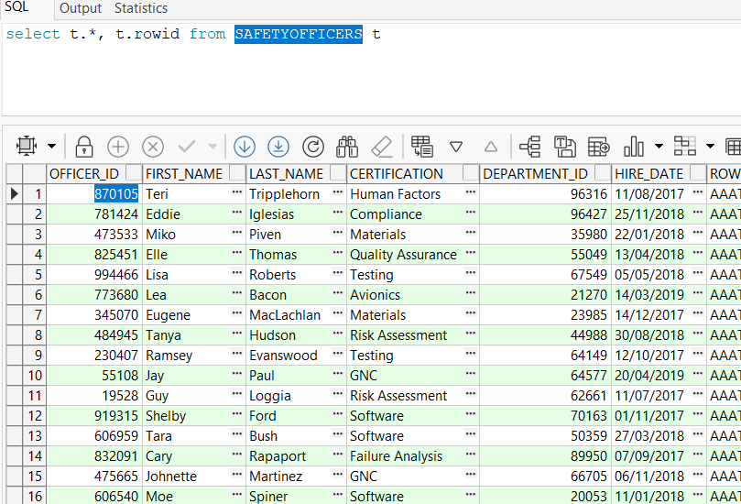
GEM TABLES - SAFETY OFFICERS
LEV & MISSILES

Slide 20
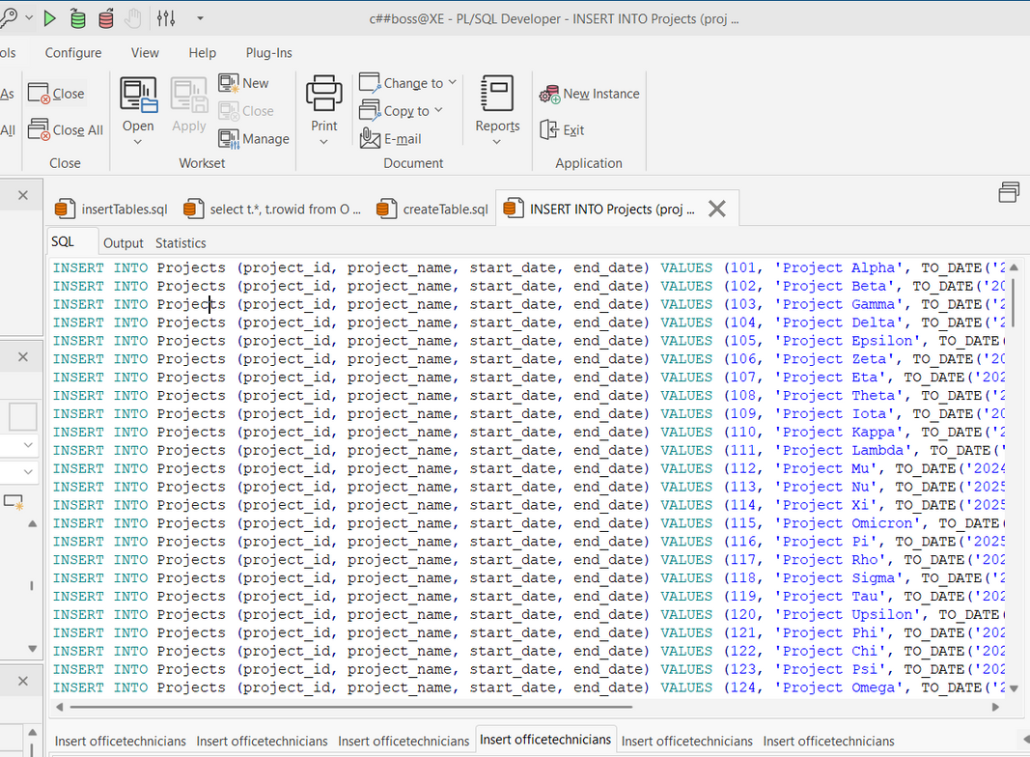
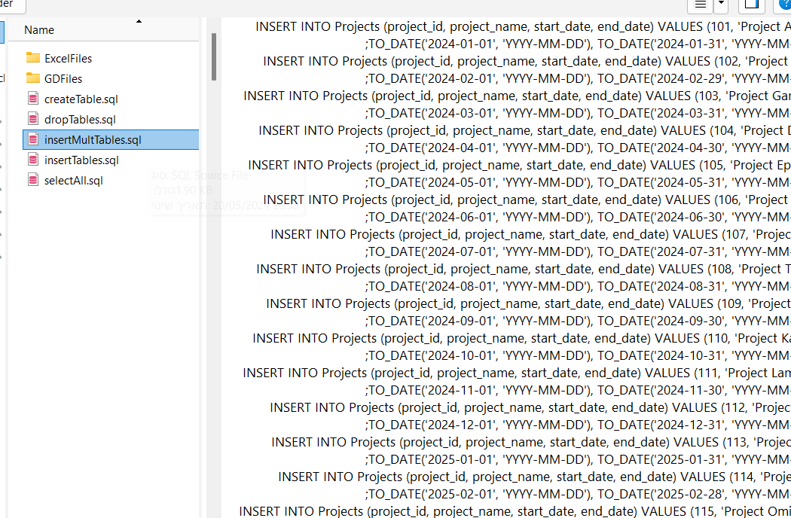
INSERT FILE
LEV & MISSILES

Slide 21
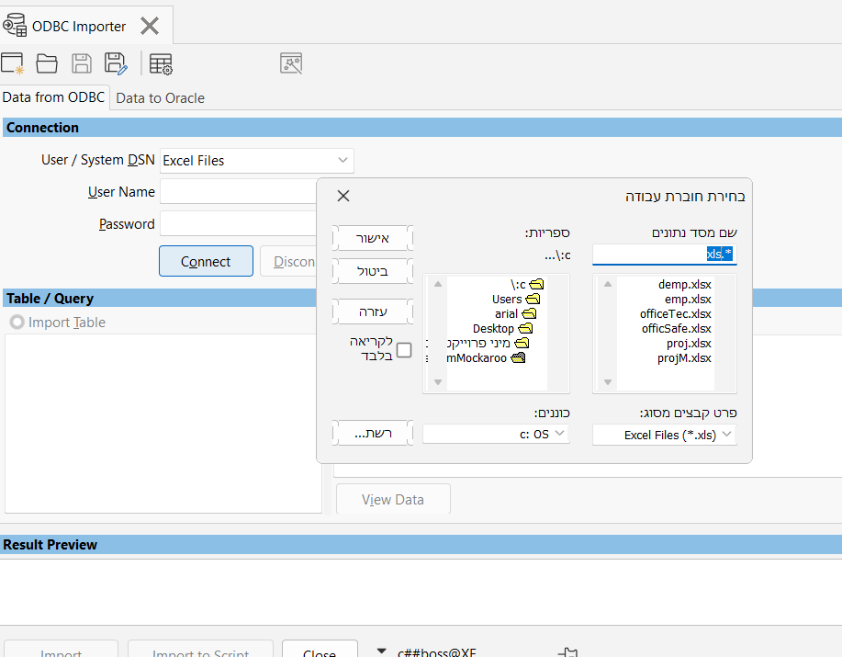
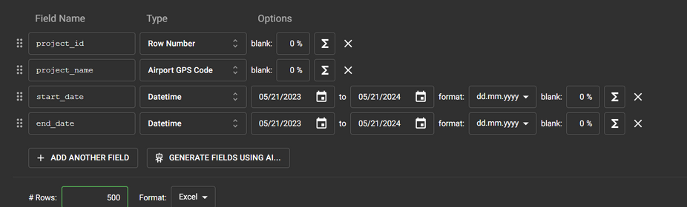
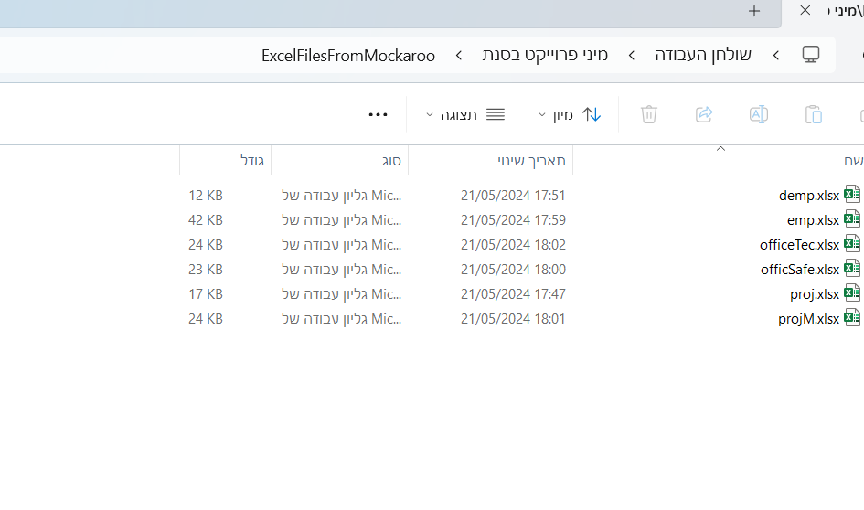
MOCKAROO
LEV & MISSILES

Slide 22
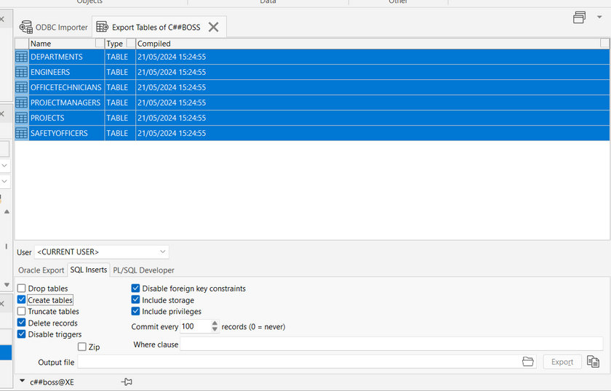
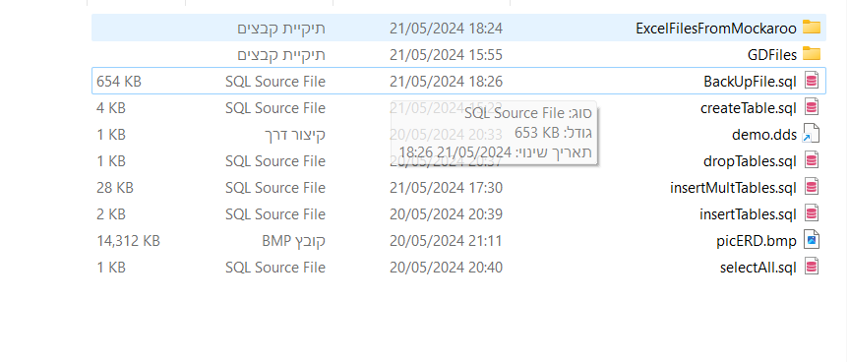
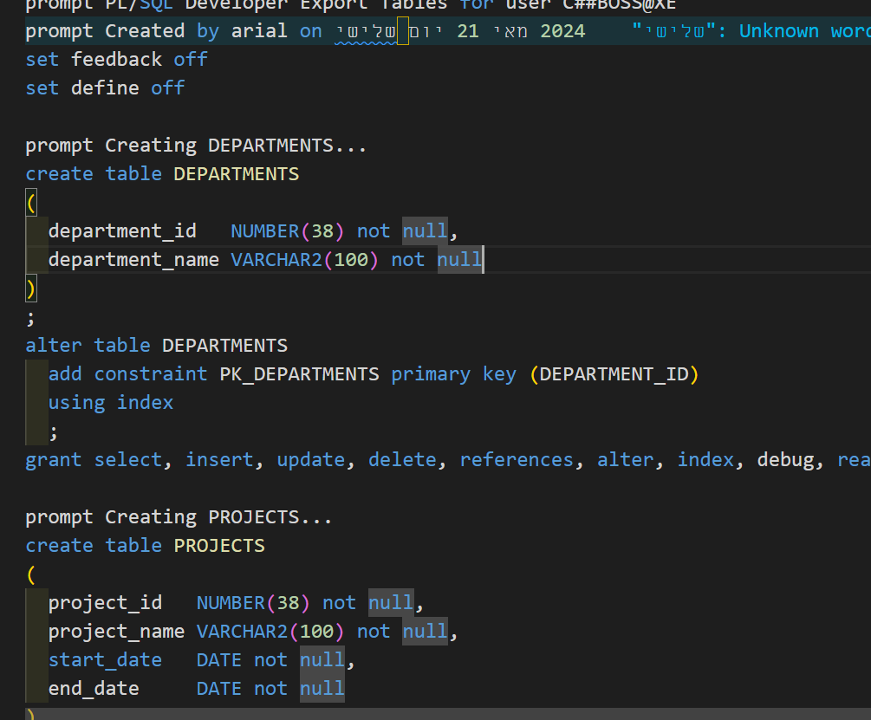
יצירת גיבוי
כולל מחיקת הפרטים
הלא נחוצים
LEV & MISSILES

Slide 23
שלב ב
LEV & MISSILES

Slide 24
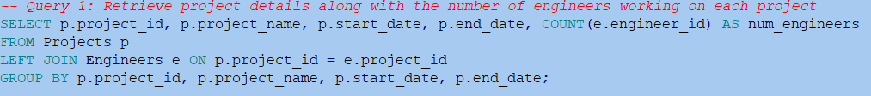
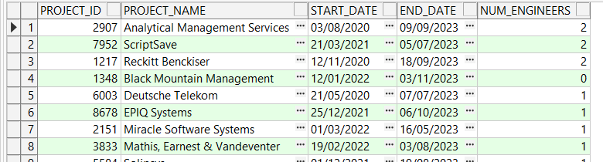
שלב ב – שאילתת select
אחזר את פרטי הפרויקט יחד עם מספר המהנדסים שעובדים על כל פרויקט
LEV & MISSILES

Slide 25
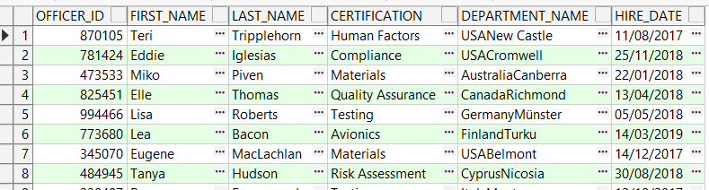
שלב ב – שאילתת select
אחזר את פרטי קצין הבטיחות יחד עם שם המחלקה שלהם
LEV & MISSILES

Slide 26
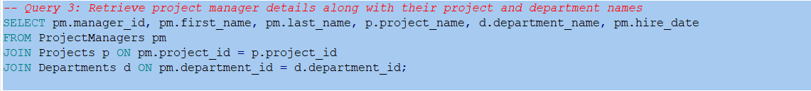
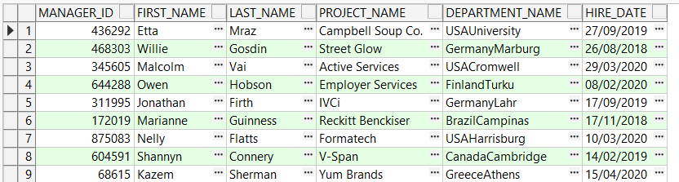
שלב ב – שאילתת select
אחזר את פרטי מנהל הפרויקט יחד עם שמות הפרויקט והמחלקות שלהם
LEV & MISSILES

Slide 27
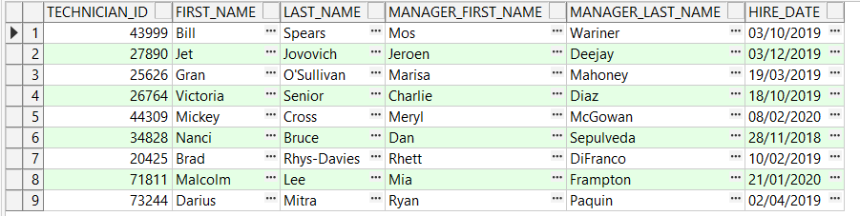
שלב ב – שאילתת select
אחזר את פרטי טכנאי המשרד יחד עם שם המנהל שלו
LEV & MISSILES

Slide 28
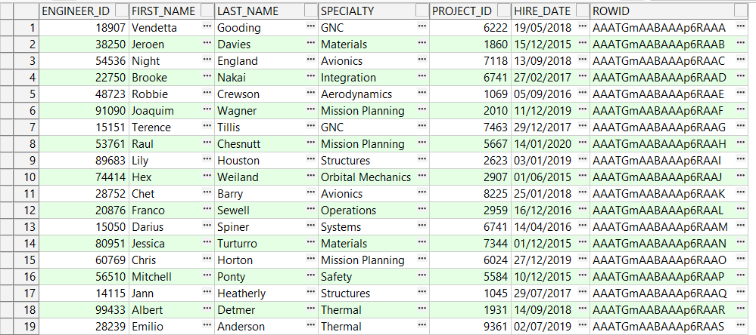
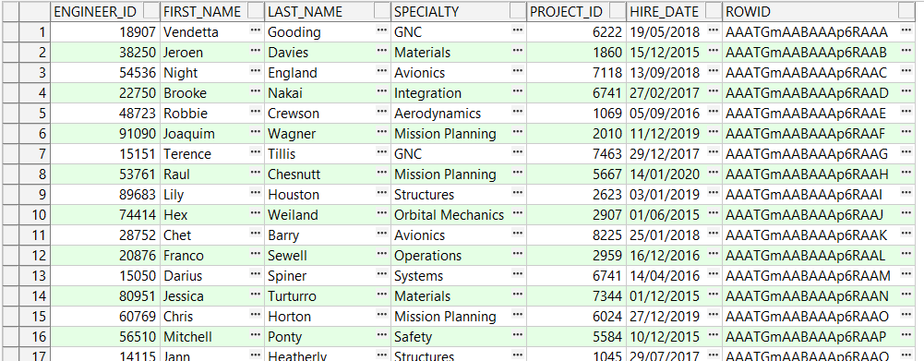
שלב ב – שאילתת delete
הסר מהנדסים שהתקבלו לעבודה לפני תאריך מסוים
לפני
אחרי
LEV & MISSILES

Slide 29
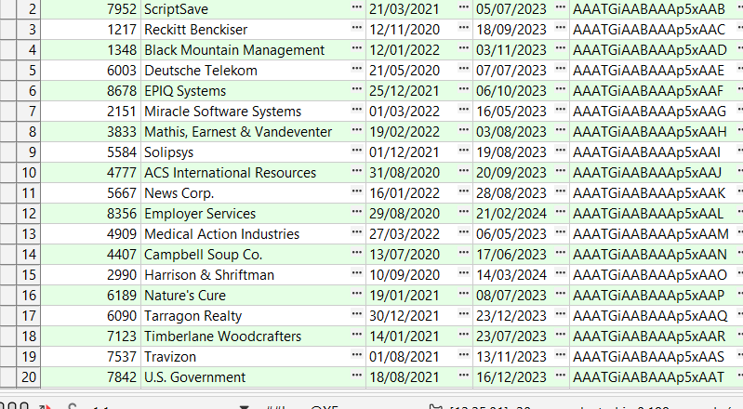
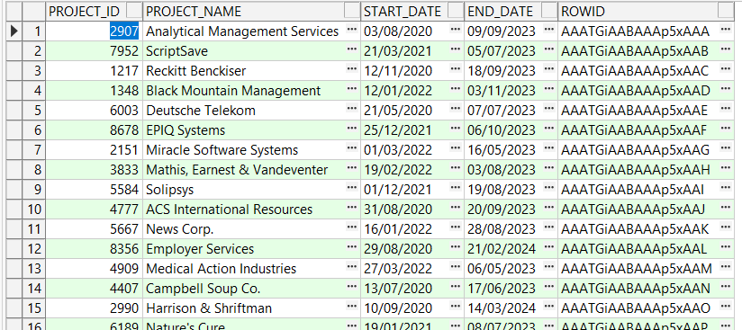
שלב ב – שאילתת delete
הסר פרויקטים שלא הוקצו להם מהנדסים
לפני
אחרי
LEV & MISSILES

Slide 30
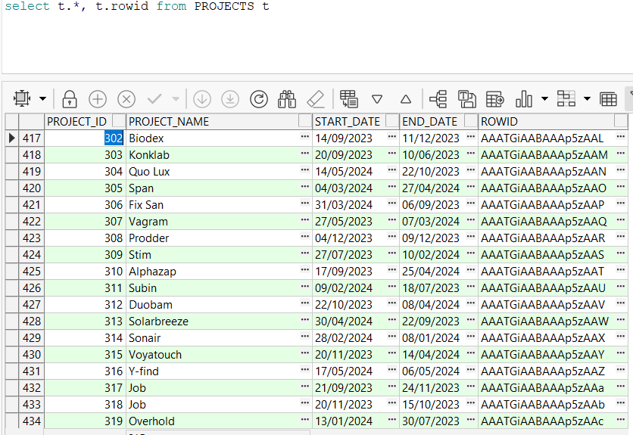
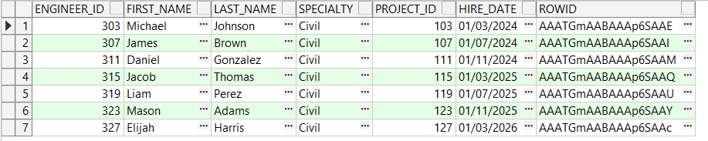
שלב ב – שאילתת update
עדכן את המומחיות של מהנדסים העובדים על פרויקט ספציפי
אחרי
לפני
LEV & MISSILES

Slide 31
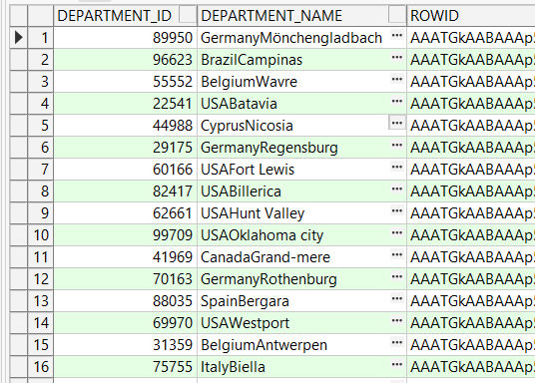
שלב ב – שאילתת update
עדכן את תאריך העסקה של קציני בטיחות במחלקה ספציפית
LEV & MISSILES

Slide 32
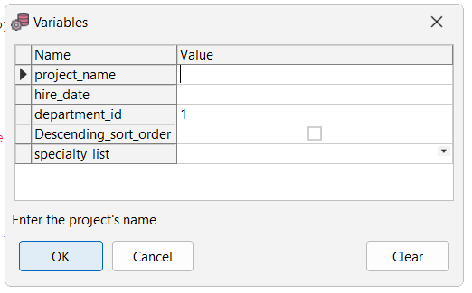
שלב ב – שאילתת Query with parameter
חפש פרויקטים לפי שם שאילתה זו מאפשרת למשתמש לחפש פרויקטים על סמך התאמת שמות חלקית.
LEV & MISSILES

Slide 33
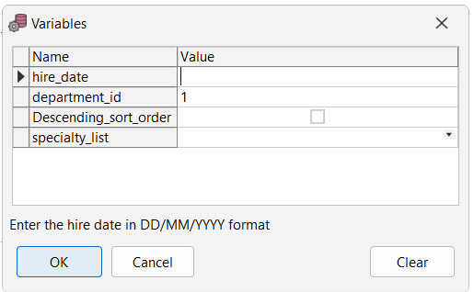
שלב ב – שאילתת Query with parameter
מהנדסים נשכרים לאחר תאריך מסוים שאילתה זו מאחזרת מהנדסים שנשכרו לאחר תאריך מוגדר.
LEV & MISSILES

Slide 34
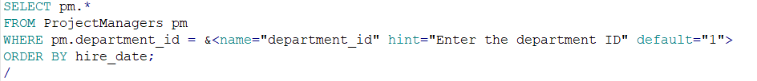

שלב ב – שאילתת Query with parameter
שאילתה 3: סינון מנהלי פרויקטים לפי מחלקה עם ערך ברירת מחדל שאילתה זו מאחזרת מנהלי פרויקטים על סמך המחלקה שלהם, עם ערך ברירת המחדל של '1'.
LEV & MISSILES

Slide 35

שלב ב – שאילתת Query with parameter
שאילתה 4: מיון מחלקות לפי שם עם תיבת סימון עבור סדר יורד
-- שאילתה זו מאחזרת מחלקות ממוינות לפי שמן, עם אפשרות למיין בסדר יורד.
LEV & MISSILES

Slide 36

שלב ב – שאילתת Query with parameter
שאילתה 5: סינון מהנדסים לפי התמחויות מרובות שאילתה זו מאפשרת לסנן מהנדסים על סמך התמחויות מרובות.
LEV & MISSILES

Slide 37



שלב ב – אילוצים
chk_project_dates בטבלת Projects מבטיח שתאריך הסיום של פרויקט מאוחר מתאריך_ההתחלה.
LEV & MISSILES

Slide 38

שלב ב – אילוצים
מוודא שאורכו של שם המחלקה הוא לפחות 3 תווים.
LEV & MISSILES

Slide 39
שלב ב – אילוצים
מבטיח שהמומחיות של מהנדס אינה מחרוזת ריקה
LEV & MISSILES

Slide 40



שלב ב – אילוצים
מגדיר ערך ברירת מחדל של 'בסיסי' עבור עמודת ההסמכה.
LEV & MISSILES

Slide 41



גיבוי 2
LEV & MISSILES

Slide 42
חלק ג
LEV & MISSILES

Slide 43
חלק ג
פונקציות
LEV & MISSILES

Slide 44

פונקציה ראשונה
שם הפונקציה: count_engineers_in_project
פרמטר קלט: p_project_id - מזהה הפרויקט
פלט: מספר המהנדסים בפרויקט או ערך שגיאה במקרה של תקלה.
תיאור הפונקציה: פונקציה זו סופרת את מספר המהנדסים בפרויקט מסוים באמצעות שימוש ב-Ref Cursor. היא מבצעת שאילתה לטבלת Engineers, פותחת את ה-Cursor ומבצעת לולאה על התוצאות כדי לספור את מספר השורות. אם לא נמצא פרויקט עם המזהה הנתון, הפונקציה מחזירה 0, ואם ישנה תקלה אחרת, הפונקציה מחזירה -1.
LEV & MISSILES

Slide 45

פונקציה שניה
פונקציה לחישוב משך פרויקט בימים
שם הפונקציה: calc_project_duration
פרמטר קלט: p_project_id - מזהה הפרויקט
פלט: מספר הימים בין תאריך התחלה לתאריך סיום של הפרויקט או ערכי שגיאה במקרה של תקלה.
תיאור הפונקציה: פונקציה זו מחשבת את משך הזמן (בימים) בין תאריך התחלה לתאריך סיום של פרויקט מסוים. היא מבצעת שאילתה לטבלת Projects ומחזירה את ההפרש בין התאריכים. אם לא נמצא פרויקט עם המזהה הנתון,
הפונקציה מחזירה -1, ואם ישנה תקלה אחרת, הפונקציה מחזירה -2.
LEV & MISSILES

Slide 46
חלק ג
פרוצדורות
LEV & MISSILES

Slide 47

פרוצדורה ראשונה
פרוצדורה להוספת מהנדס חדש עם לולאה
שם הפרוצדורה: add_engineer
פרמטרי קלט:
p_engineer_id: מזהה המהנדס
p_first_name: שם פרטי של המהנדס
p_last_name: שם משפחה של המהנדס
p_specialty: התמחות המהנדס
p_project_id: מזהה הפרויקט
p_hire_date: תאריך התחלת עבודה
תיאור הפרוצדורה: פרוצדורה זו מוסיפה מהנדס חדש לטבלת Engineers. היא כוללת לולאה שמנסה להוסיף שלושה מהנדסים עם מזהים עוקבים. אם ההוספה נכשלת, הפרוצדורה מטפלת בשגיאה ומנסה להוסיף את המהנדס הבא בלולאה.
LEV & MISSILES

Slide 48

פרוצדורה שניה
שם הפרוצדורה: update_project_end_date
פרמטרי קלט:
p_project_id: מזהה הפרויקט
p_end_date: תאריך סיום חדש
תיאור הפרוצדורה: פרוצדורה זו מעדכנת את תאריך הסיום של פרויקט בטבלת Projects. היא משתמשת ב-Cursor כדי לוודא שהפרויקט קיים. אם הפרויקט לא נמצא, היא מדפיסה הודעה מתאימה. אם יש בעיה בעדכון, היא מטפלת בשגיאה ומדפיסה הודעת שגיאה.
LEV & MISSILES

Slide 49
חלק ג
תוכניות ראשיות
LEV & MISSILES

Slide 50



תוכנית ראשית ראשונה
תיאור: תוכנית זו מזמנת את הפונקציה calc_project_duration ואת הפרוצדורה add_engineer. היא מחשבת את משך הפרויקט ומוסיפה מהנדסים חדשים.
LEV & MISSILES

Slide 51




תוכנית ראשית שניה
תיאור: תוכנית זו מזמנת את הפונקציה count_engineers_in_project ואת הפרוצדורה update_project_end_date. היא סופרת את מספר המהנדסים בפרויקט ומעדכנת את תאריך הסיום שלו.
LEV & MISSILES

Slide 52



גיבוי 3
LEV & MISSILES

Slide 53
חלק ד
LEV & MISSILES

Slide 54

חלק ד
ERD - שלנו
ERD - שלהם
LEV & MISSILES

Slide 55

חלק ד
DSD - שלנו
DSD - שלהם
LEV & MISSILES

Slide 56

חלק ד
ERD - משותף
LEV & MISSILES

Slide 57

חלק ד
DSD - משותף
LEV & MISSILES

Slide 58

חלק ד
החלטות שנלקחו בתהליך השילוב
שמירת שמות טבלאות ייחודיים: השארת שמות הטבלאות הקיימות במערכת המקורית ובמערכת השנייה כפי שהן, עם שינוי במידת הצורך כדי למנוע קונפליקטים.
שינוי שמות עמודות למניעת קונפליקטים: התאמת שמות עמודות שנמצאו גם בטבלאות המקוריות וגם בטבלאות החדשות כדי למנוע חפיפות. לדוגמה, אם בשתי המערכות הייתה עמודת id או name, הוספת סיומת או שינוי שם בהתאם.
יצירת טבלת קשרים חדשה: הוספת טבלת CUSTOMER_PROJECT המחברת בין לקוחות לפרויקטים, כך שיהיה ניתן לזהות בקלות איזה לקוח עובד על איזה פרויקט.
שימור הקשרים והמידע הקיים: שמירה על כל הקשרים הקיימים והמידע המקורי בטבלאות, על מנת לוודא שלא נאבד מידע בתהליך השילוב. לדוגמה, אם בטבלת CUSTOMERS יש מידע על שם הלקוח, כתובתו ותעשייתו, כל המידע הזה יישמר.
LEV & MISSILES

Slide 59



חלק ד
קובץ Integrate.sql
LEV & MISSILES

Slide 60


חלק ד
קובץ VIEW1.sql
שאילתה זו מציגה את כל הלקוחות שהזמינו מוצרים בשווי כולל מעל 1000. השאילתה מציגה את מזהה הלקוח (customerid ) שם הלקוח ((customer_name מזהה ההזמנה (orderid) ושווי ההזמנה (totalamount)
LEV & MISSILES

Slide 61


חלק ד
קובץ VIEW2.sql
שאילתה זו מציגה את כל הפרויקטים שיש בהם מהנדסים עם התמחות בהנדסת תוכנה. השאילתה מציגה את מזהה הפרויקט (project_id), שם הפרויקט ( project_name)זהה המהנדס (engineer_id)שם פרטי של המהנדס (first_name ושם משפחה של המהנדס (last_name)
LEV & MISSILES

Slide 62
סיום
תודה רבה ולהתראות
LEV & MISSILES

Slide 63
סיום
סוף
LEV & MISSILES

